Slide 1
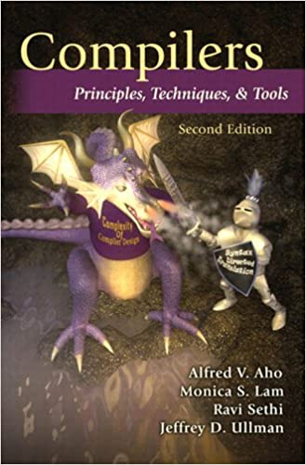
Org. De Lenguajes y Compiladores 1
Laboratorio 11
Análisis Semántico

Slide 2
Temas a Tratar el Día de Hoy
Análisis Semántico
Expresiones
Instrucciones
Intérprete Sencillo

Slide 3
Análisis Semántico
El analizador semántico utiliza el árbol sintáctico y la información en la tabla de símbolos para comprobar la consistencia semántica del programa fuente con la definición del lenguaje.
También recopila información sobre el tipo y la guarda, ya sea en el árbol sintáctico o en la tabla de símbolos, para usarla más tarde durante la generación de las acciones realizadas.
Una parte importante del análisis semántico es la comprobación (verificación) de tipos, en donde el compilador verifica que cada operador tenga operando que coincidan.
Por ejemplo, muchas definiciones de lenguajes de programación requieren que el índice de un arreglo sea entero; el intérprete debe reportar un error si se utiliza un número de punto flotante para indexar el arreglo.

Slide 4
Expresiones
La evaluación de las expresiones es una de las tareas que más tiempo requieren para un intérprete, ya que se deben evaluar de manera correcta las distintas operaciones, indicando las posibilidades o errores.

Slide 5
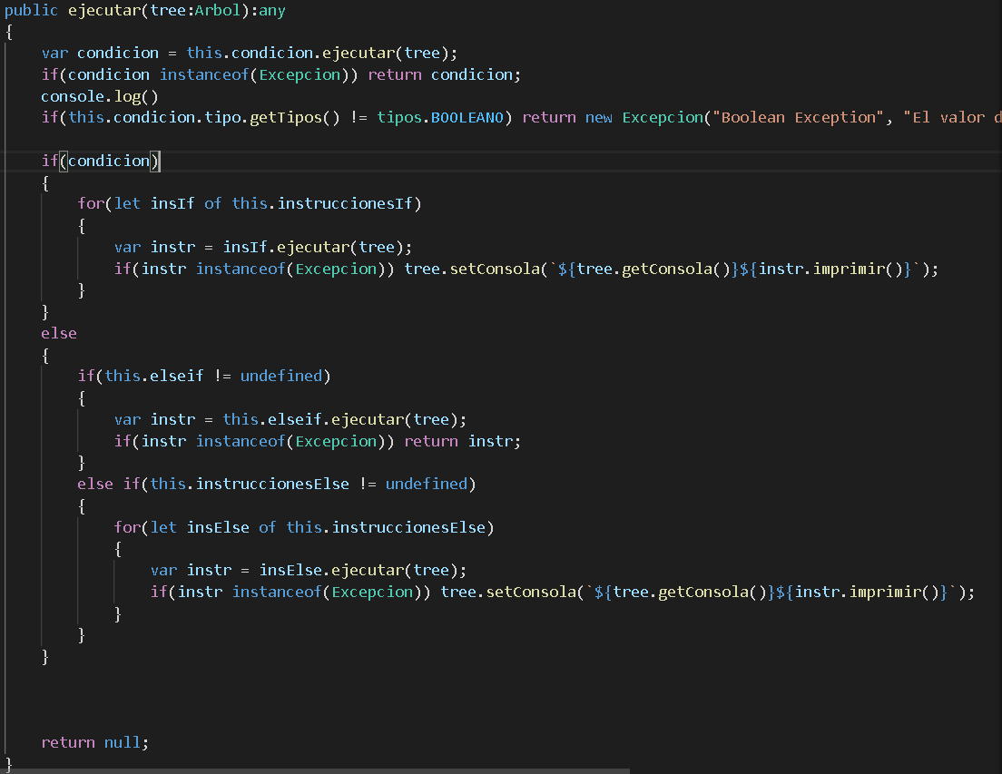
Ejecutar(tree);

Slide 6

¿Dudas?

